Slide 1
Urban Table
Source : https://github.com/Fedcba13/kh_final
Page(Ec2) : http://13.209.48.145:9090/UrbanTable/

Slide 2






Urban
Table
구성원 소개
김민환
이영인
최희진
정희준
전서인
김기현

Slide 3
PROJECT STEPS
구현 목표
개발 환경
시연
1
2
3
4
5
6
개발 배경
프로젝트 산출물
스토리 보드

Slide 4
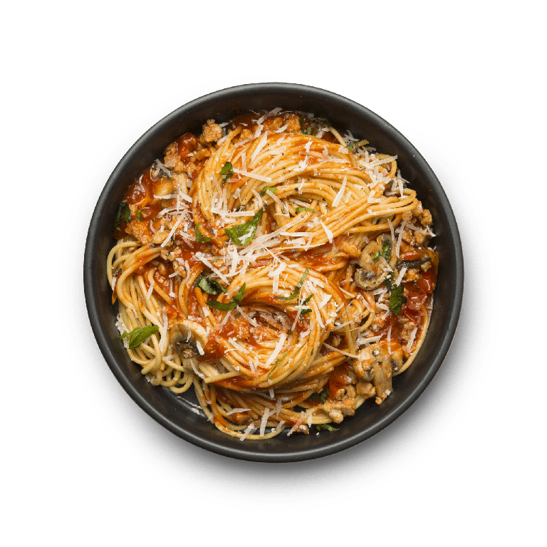
□ 바쁜 현대사회에서 시간 절약과 동시에 건강하고 신선한
식재료를 구입하는 사이트가 필요합니다.
□ 비싼 식자재만이 좋은 음식일 것이라고 막연한 기대를 하는 소비자들에게 가격과 품질을 편리하게 비교할 수 있는 사이트도 필요할 것입니다.
□ 건강한 식재료는 물론 그 식재료를 이용한 레시피 추천과 같은 편의 서비스가 있다면 사용자 입장에서의 서비스 질은 더욱 높아질 것입니다.
□ 사용자의 배송 옵션은 기존과는 다른 ‘정기 배송’ 등의 편의 서비스가 있다면 배송 서비스에 대한 사용자의 만족도 또한 높아질 수 있습니다.
Urban
Table
개발 배경

Slide 5
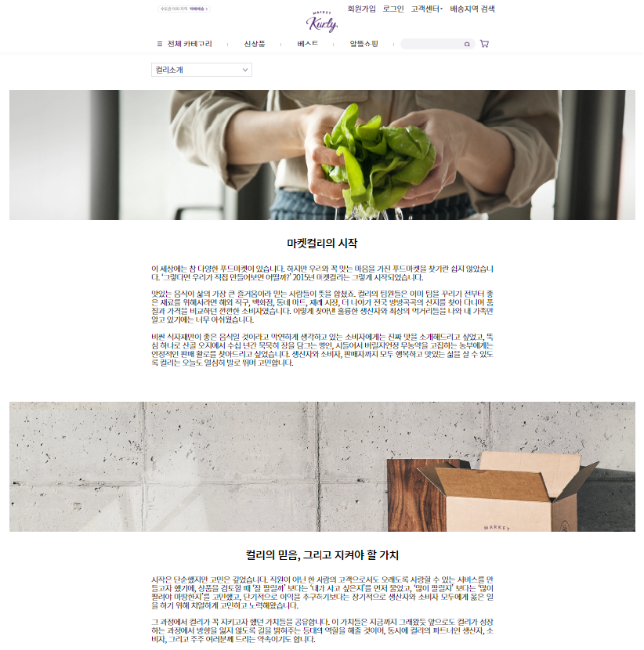
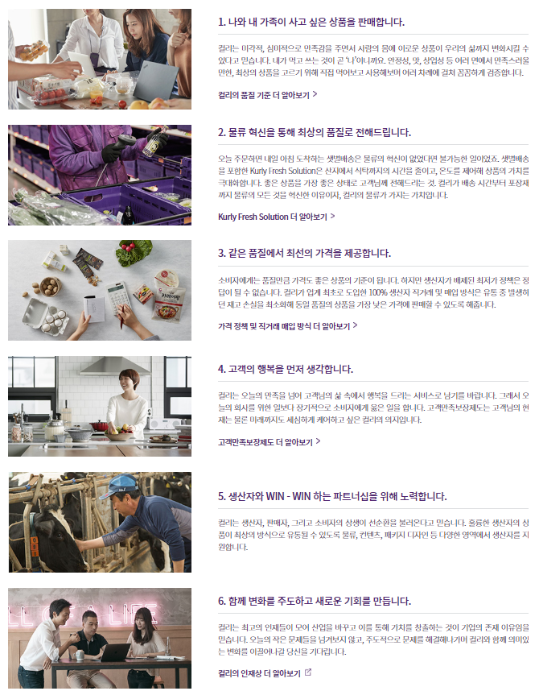
Urban
Table
구현 목표
we are the profesional
벤치마킹
이벤트 / 쿠폰 등과 같은 서비스를 통한 구매 가능
식자재 조회와 동시에 해당 식자재에 대한 레시피 제공
근처 매장과의 자동 매칭을 이용 새벽 배송 / 배송 시간을 지정
차별성
정기 배송 옵션 추가를 통한 배송 옵션의 다양화
자주 구매하는 상품을 저장함으로서 사용자의 구매 서비스 품질 향상

Slide 6
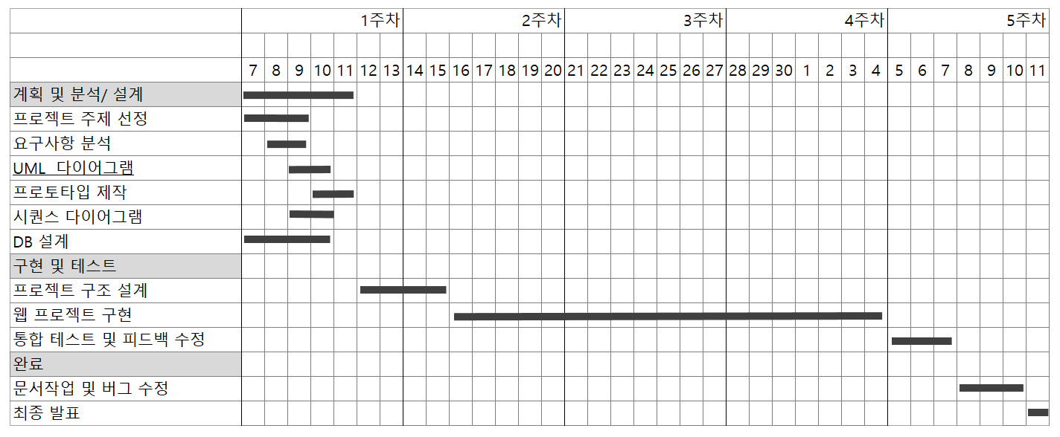
Urban
Table
프로젝트 산출물
- 프로젝트 일정

Slide 7
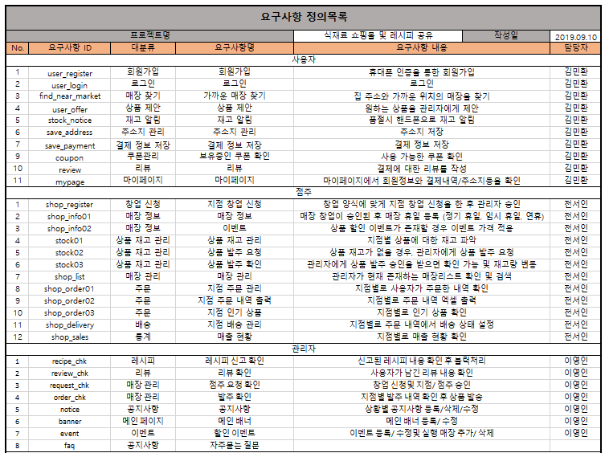
Urban
Table
프로젝트 산출물
- 요구사항 / 단위업무 정의서

Slide 8
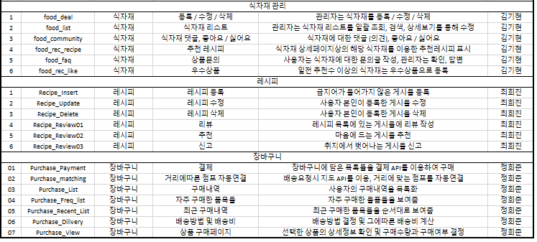
Urban
Table
프로젝트 산출물
- 요구사항 / 단위업무 정의서

Slide 9
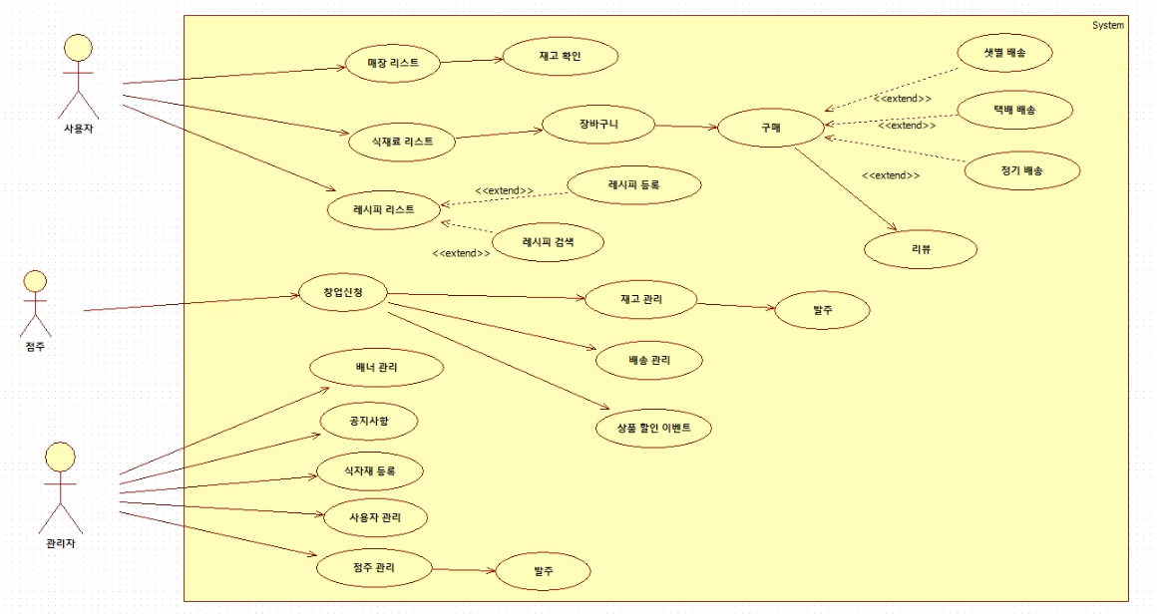
Urban
Table
프로젝트 산출물
- 유스케이스 다이어그램

Slide 10
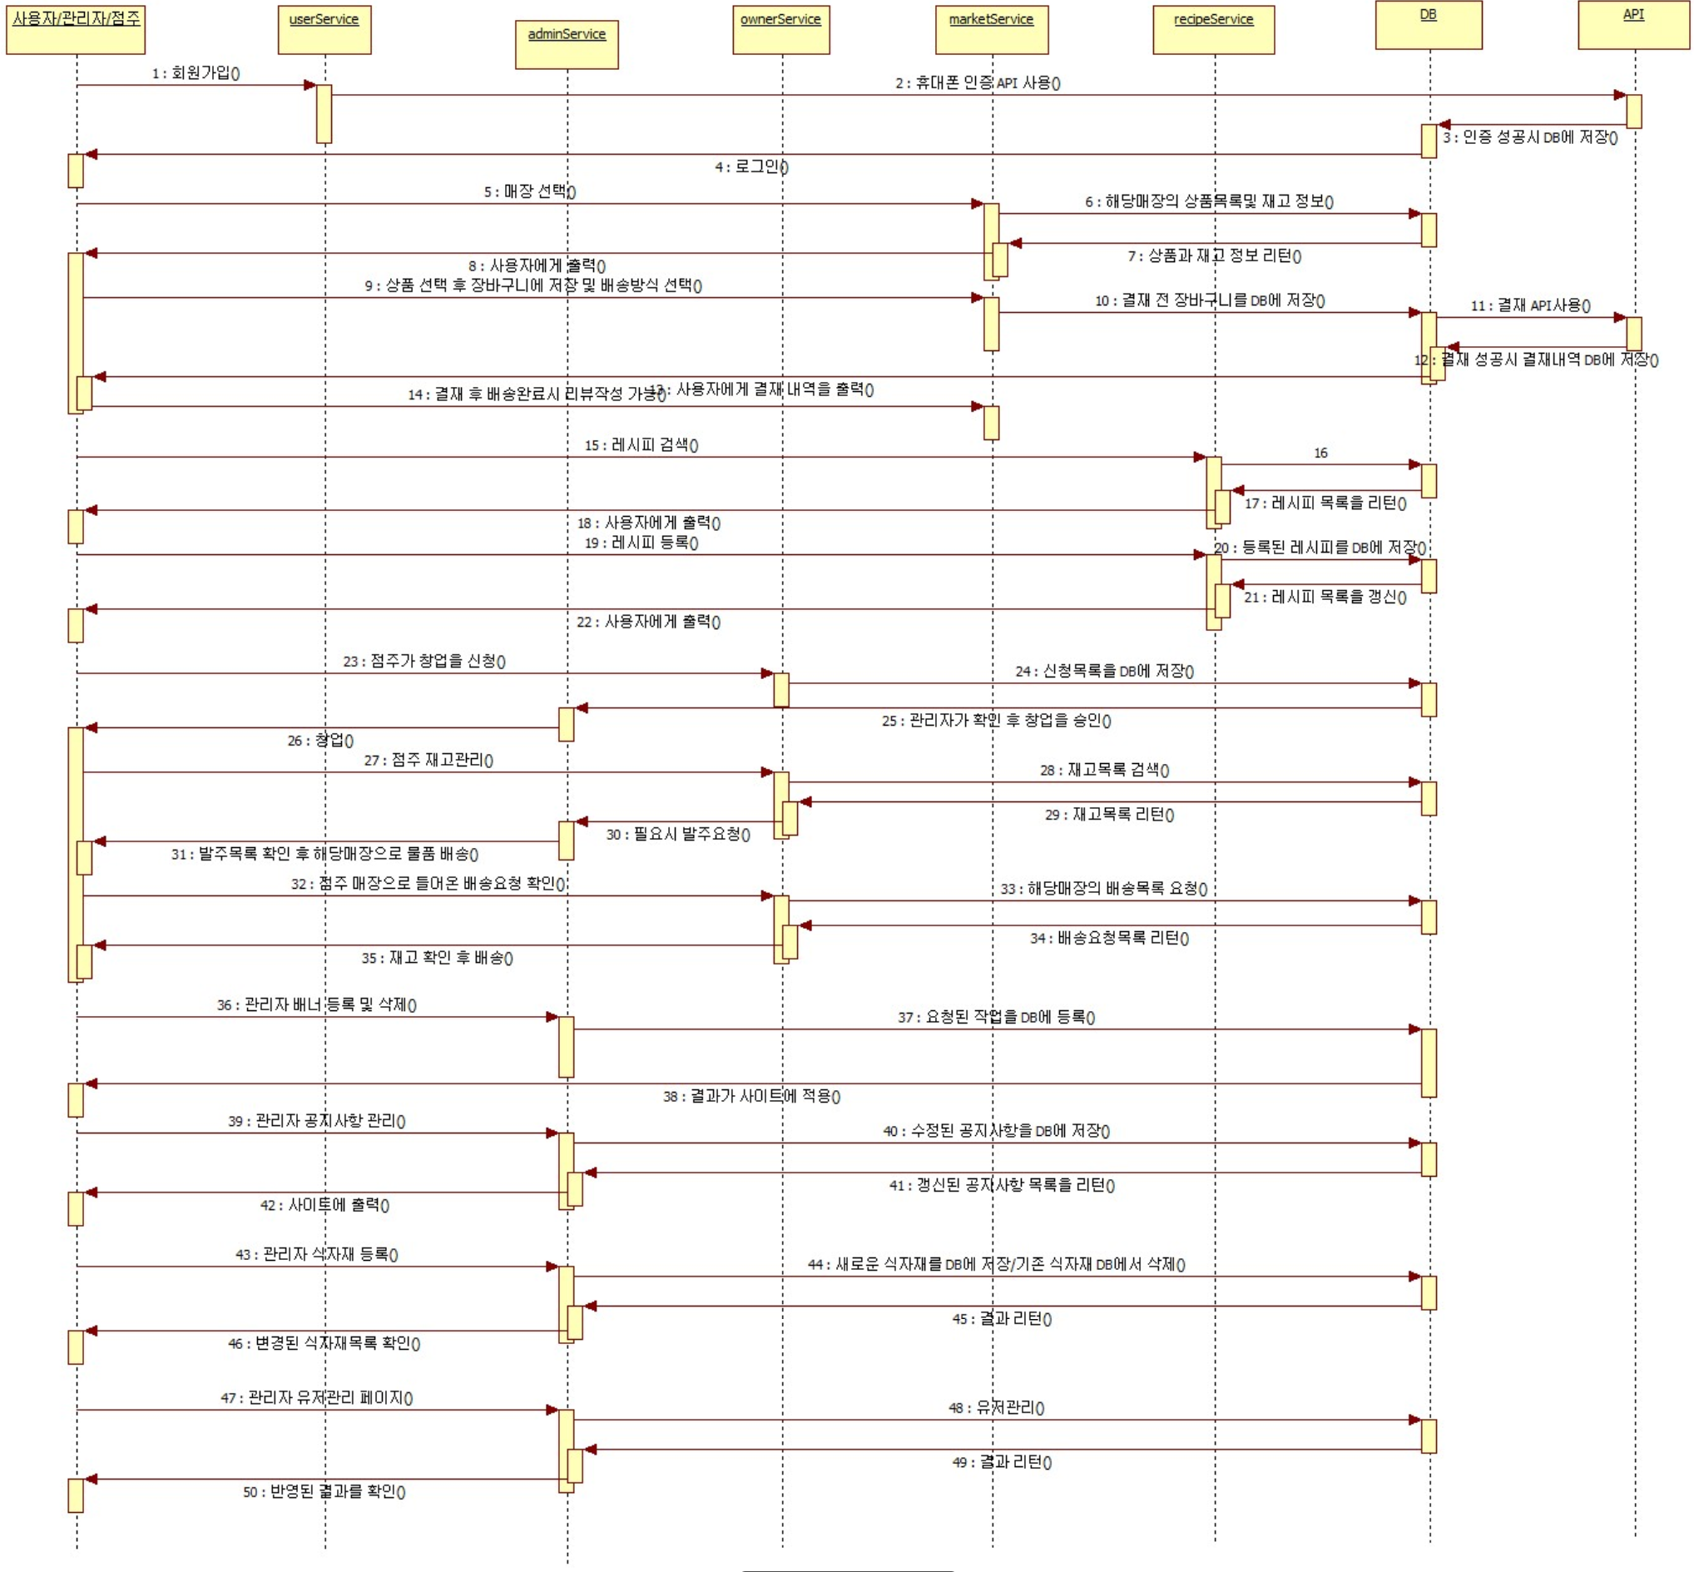
Urban
Table
프로젝트 산출물
- 시퀀스다이어그램

Slide 11
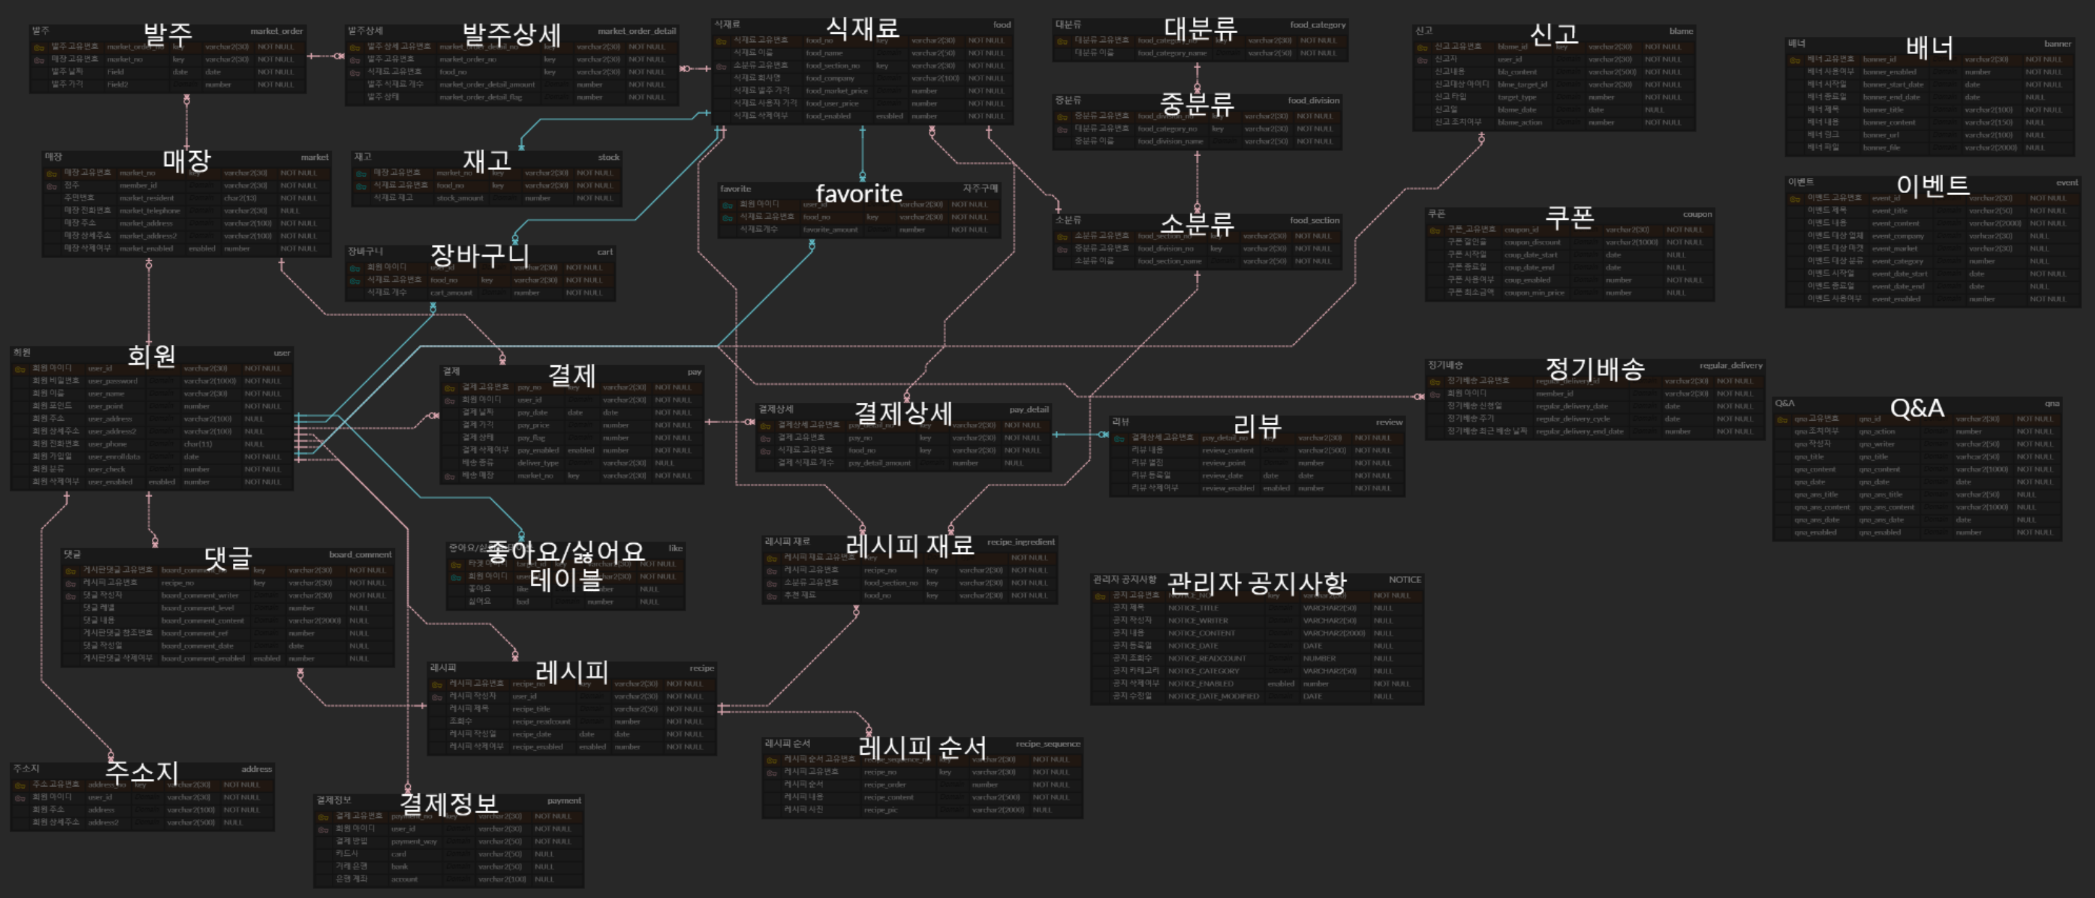
Urban
Table
프로젝트 산출물
- ERD(물리/논리)

Slide 12
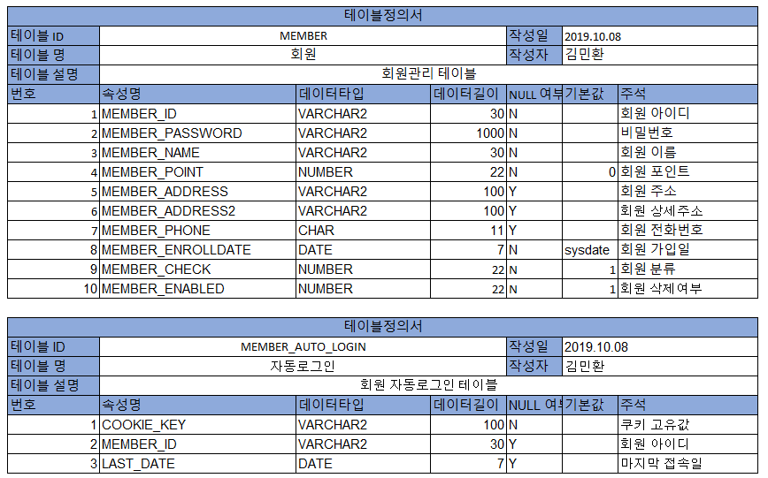
Urban
Table
프로젝트 산출물
- 테이블 정의서

Slide 13
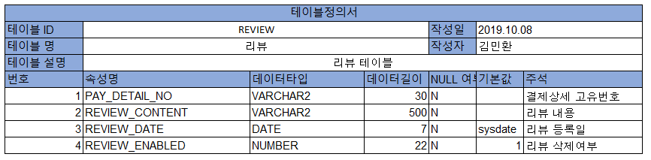
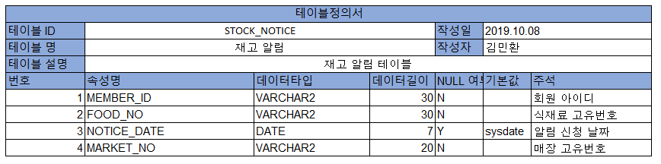
Urban
Table
프로젝트 산출물
- 테이블 정의서

Slide 14
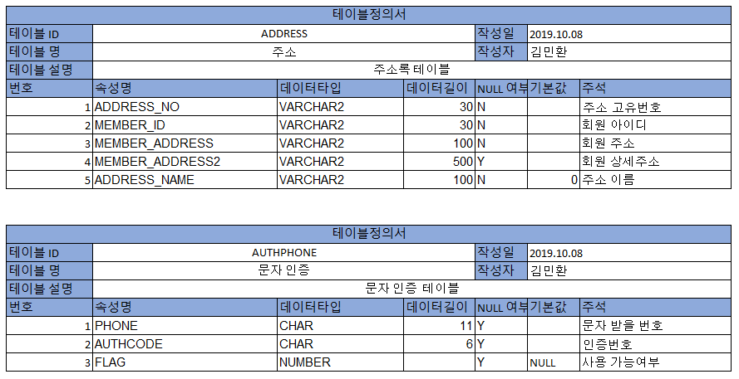
Urban
Table
프로젝트 산출물
- 테이블 정의서

Slide 15
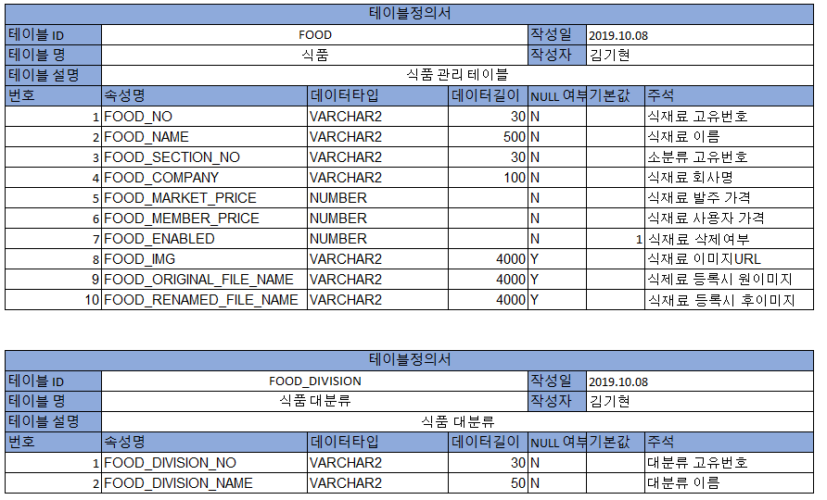
Urban
Table
프로젝트 산출물
- 테이블 정의서

Slide 16
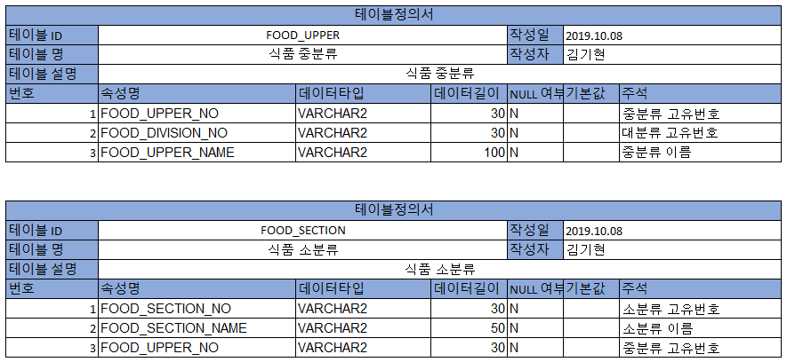
Urban
Table
프로젝트 산출물
- 테이블 정의서

Slide 17
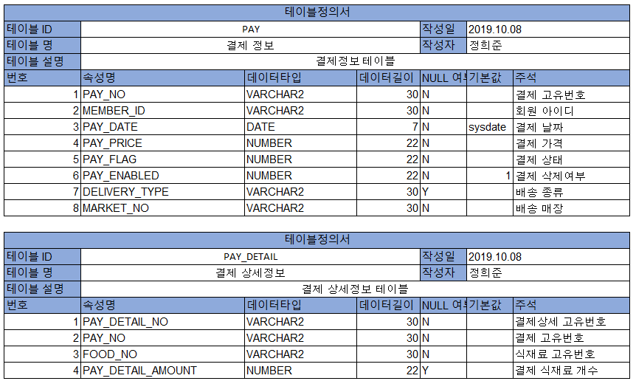
Urban
Table
프로젝트 산출물
- 테이블 정의서

Slide 18
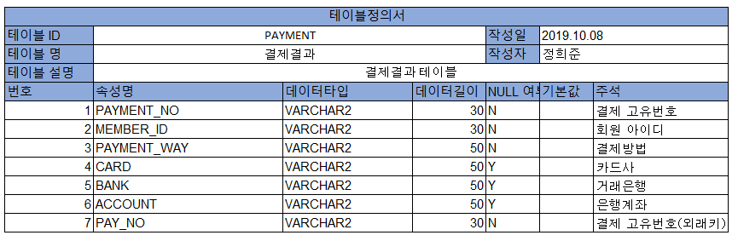
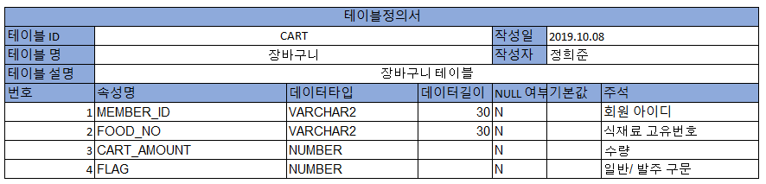
Urban
Table
프로젝트 산출물
- 테이블 정의서

Slide 19
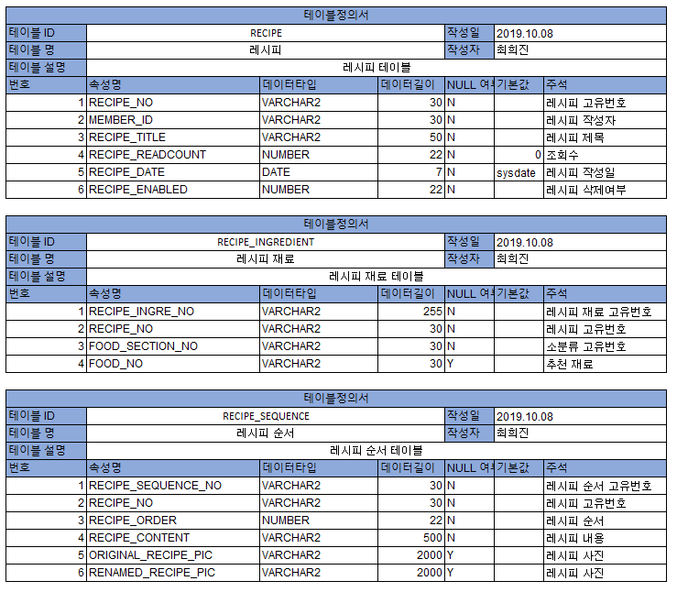
Urban
Table
프로젝트 산출물
- 테이블 정의서

Slide 20
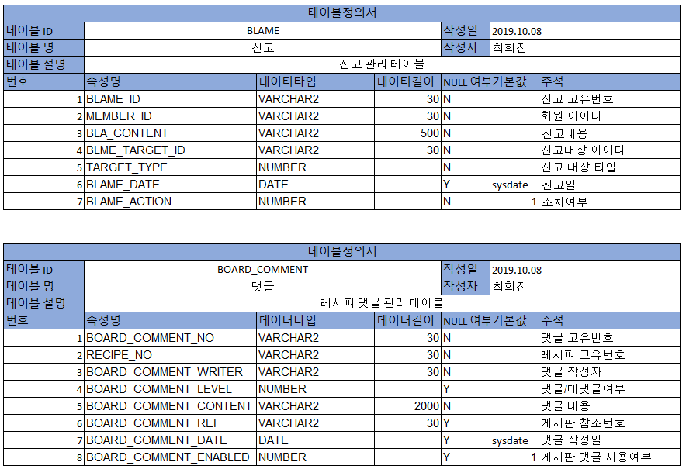
Urban
Table
프로젝트 산출물
- 테이블 정의서

Slide 21
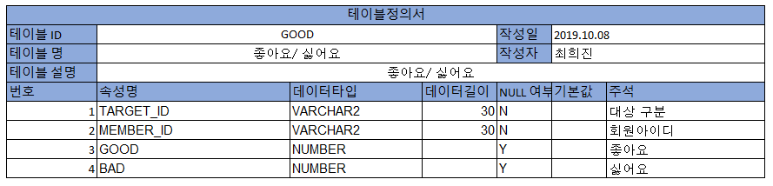
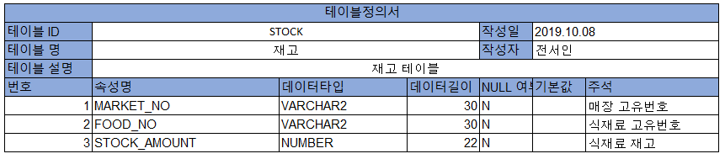
Urban
Table
프로젝트 산출물
- 테이블 정의서

Slide 22
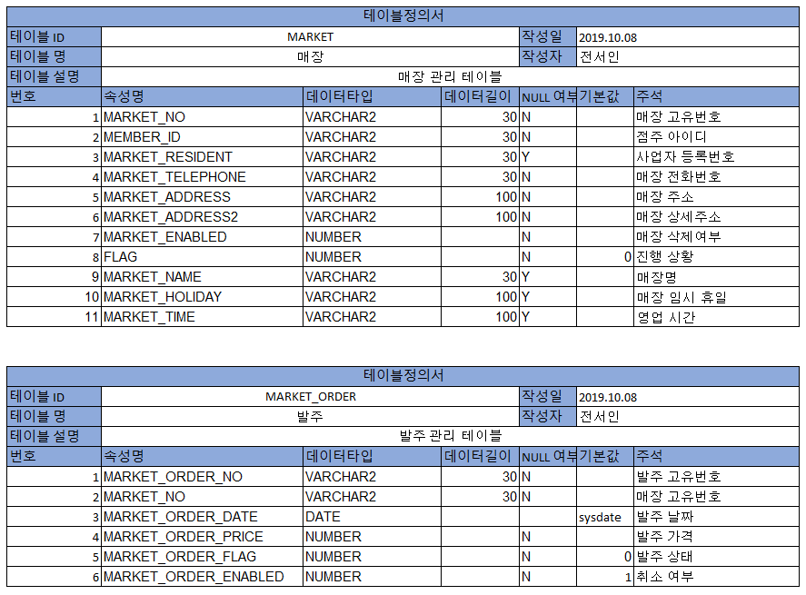
Urban
Table
프로젝트 산출물
- 테이블 정의서

Slide 23
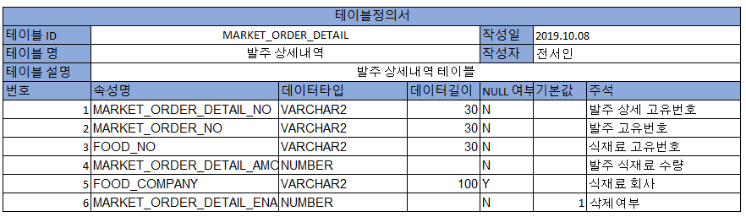
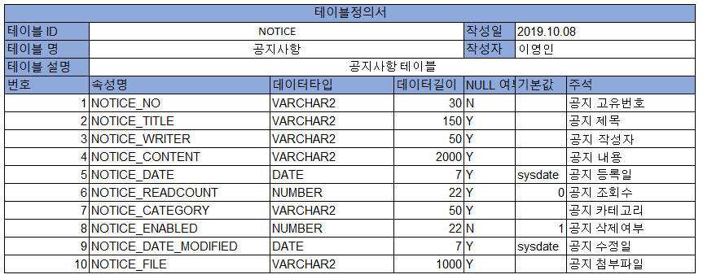
Urban
Table
프로젝트 산출물
- 테이블 정의서

Slide 24
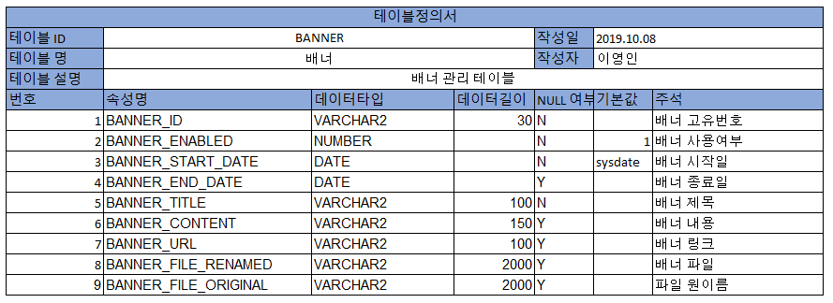
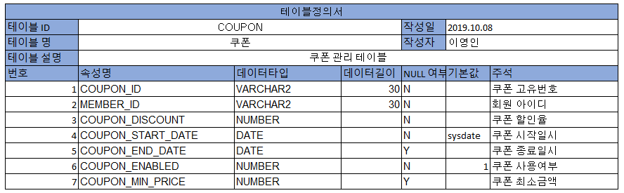
Urban
Table
프로젝트 산출물
- 테이블 정의서

Slide 25
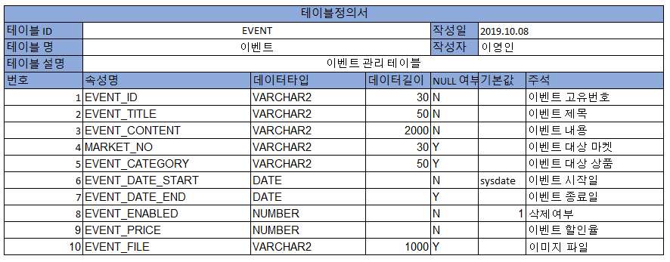
Urban
Table
프로젝트 산출물
- 테이블 정의서

Slide 26

Urban
Table
개발환경
Spring Tool Suite 3 3.9.8 RELEASE
Visual Studio Code
OracleXE112
- AWS RDS-
JDK 1.8_202
Window 7, 10

Slide 27
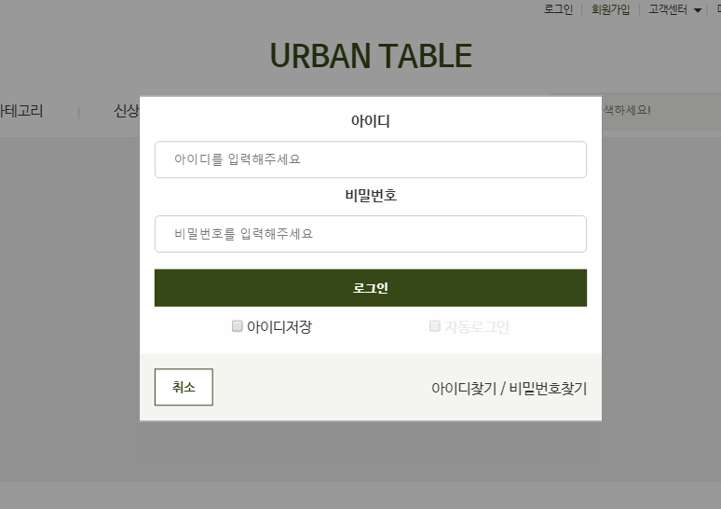
1
1. 헤더에 로그인 버튼을 누르면 해당 로그인 modal창이 뜨게 됩니다.
2. 아이디 저장 체크 후 로그인에 성공하게 된다면, 쿠키에 아이디 저장을 하게 됩니다.
3. 자동로그인을 체크 후 로그인에 성공하게 된다면, 쿠키에 key값을 저장하고 해당 key값과 아이디값을 DB에 저장합니다.
4. 아이디 / 비밀번호 찾는 페이지로 이동합니다.
Urban
Table
로그인 모달
2
3
4

Slide 28
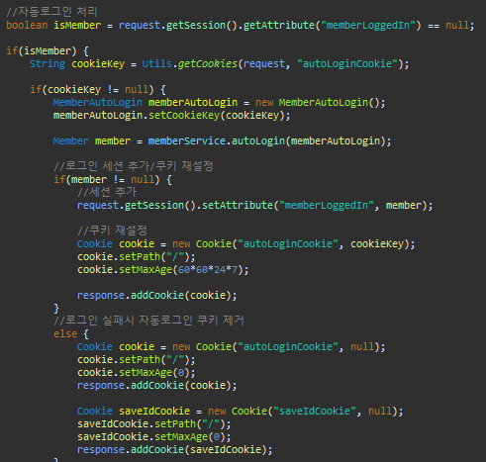
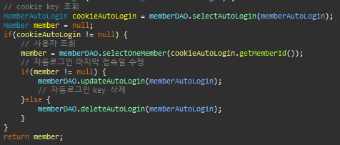
1
자동 로그인
1. 인터셉터 preHandle
컨트롤러 호출 전 자동로그인 처리
cookie값을 이용하여 로그인
2. Service
조회 성공 시 Member 객체 리턴
Urban
Table
자동 로그인 (코드)
2

Slide 29
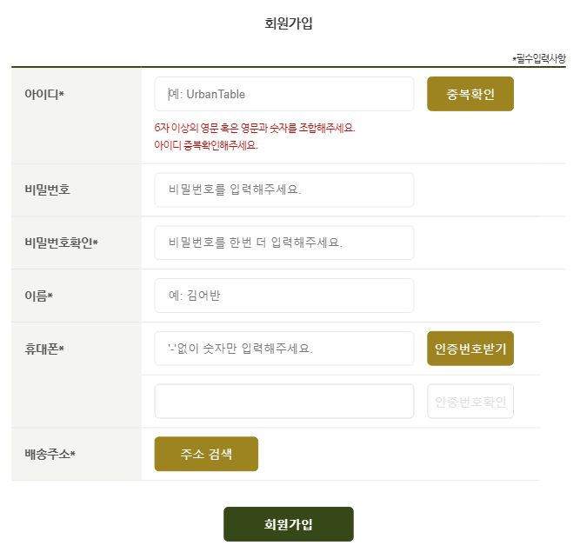
1. Ajax를 이용하여 중복확인을 처리합니다.
2. 번호 입력 후 인증번호 받기를 누르면
문자가 발송됩니다.
3. 주소 검색을 누르면 kakao API를 이용하여 주소 검색창이 띄어집니다.
1
Urban
Table
회원가입
이미지영역
테두리 지우세요
예시 다음 페이지에 있습니다
2
3

Slide 30
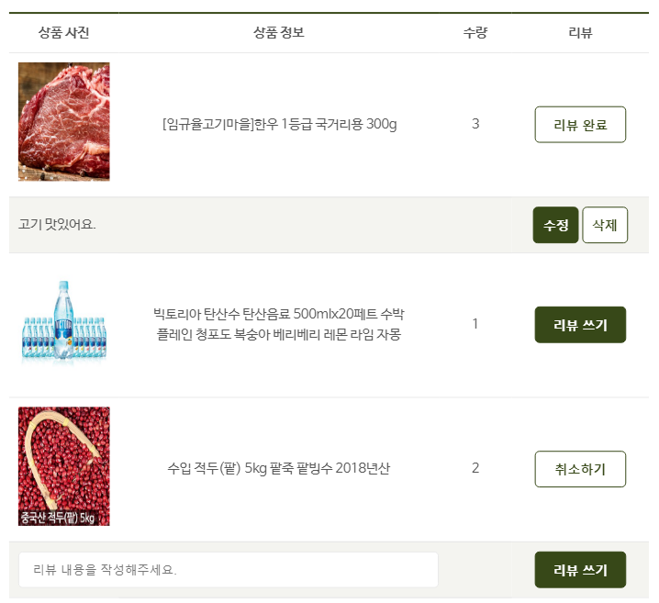
구매내역 리스트를 보여줍니다.
리뷰를 작성했을 경우, 리뷰 내용과 함께 수정/삭제 버튼이 활성화됩니다.
리뷰 미 작성 시 리뷰 쓰기 버튼이 있고, 그 버튼을 누르면 리뷰 작성을 할 수 있는 공간이 생깁니다.
1
Urban
Table
2
구매내역
이미지영역
테두리 지우세요
예시 다음 페이지에 있습니다
3

Slide 31
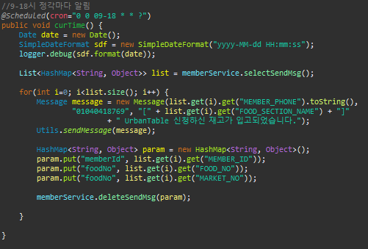
스케쥴러
09~18 정각마다 재고 알림 테이블에서 조건에 맞는 값을 가져와, 문자를 보냅니다.
Urban
Table
페이지 이름

Slide 32
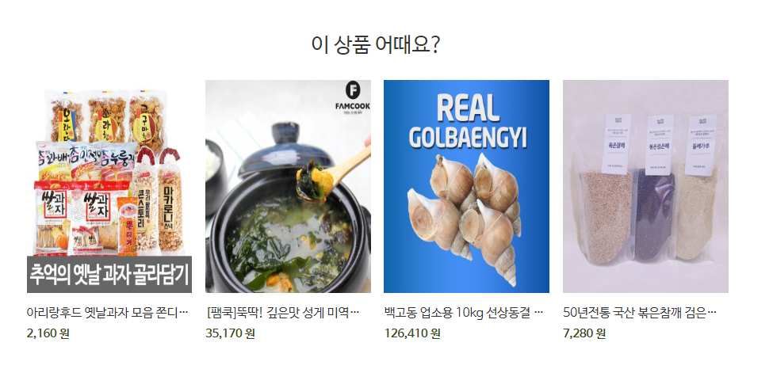
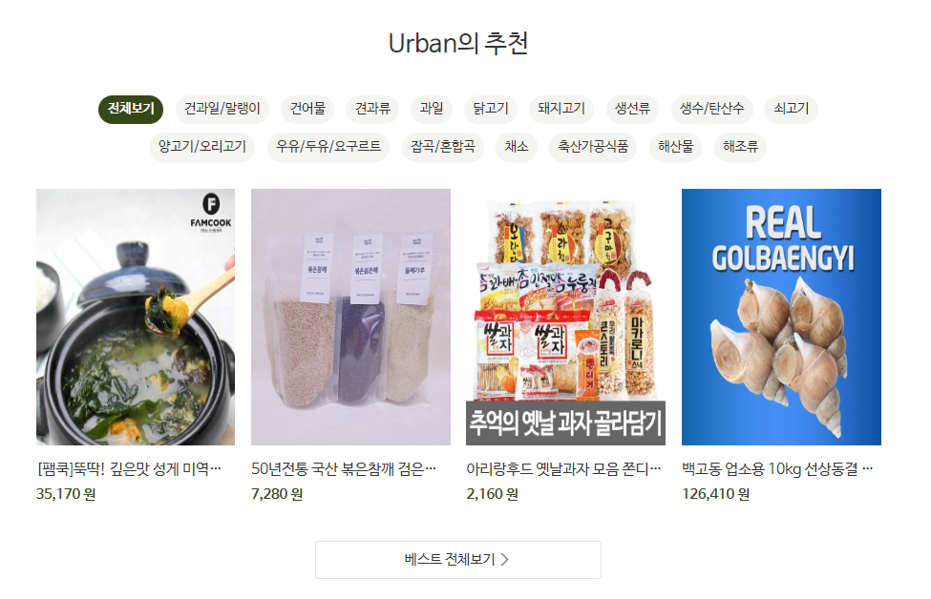
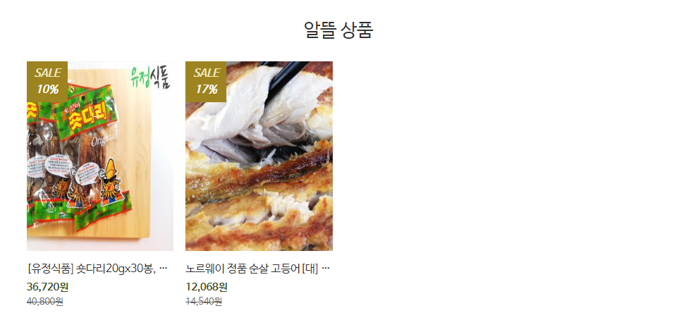
판매 식자재 중 재고가 가장 많이 남은 상위 4개의 식자재 노출 (강남 본점 기준)
(좋아요 – 싫어요)의 수가 가장 많은 상위 식자재 노출 (지점 기준 동일)
현재 이벤트(할인) 중인 식자재 노출 (지점 기준 동일)
1
Urban
Table
2
메인화면 노출
3

Slide 33
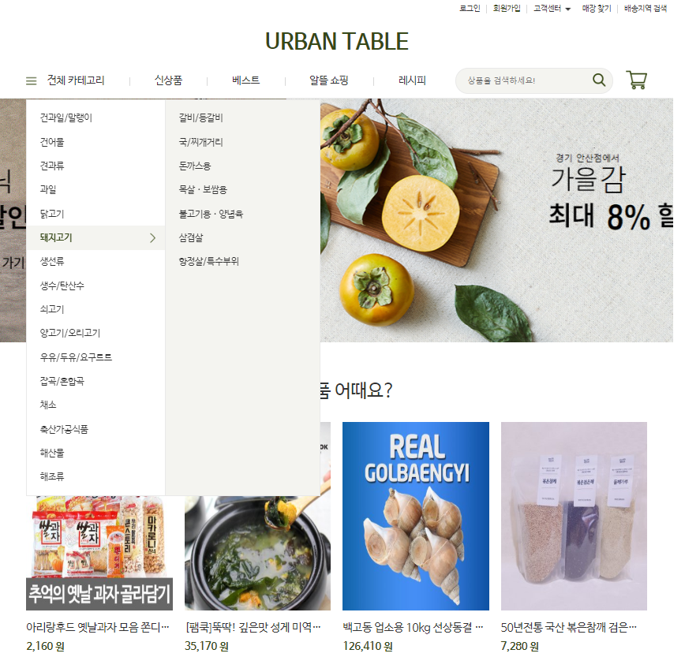
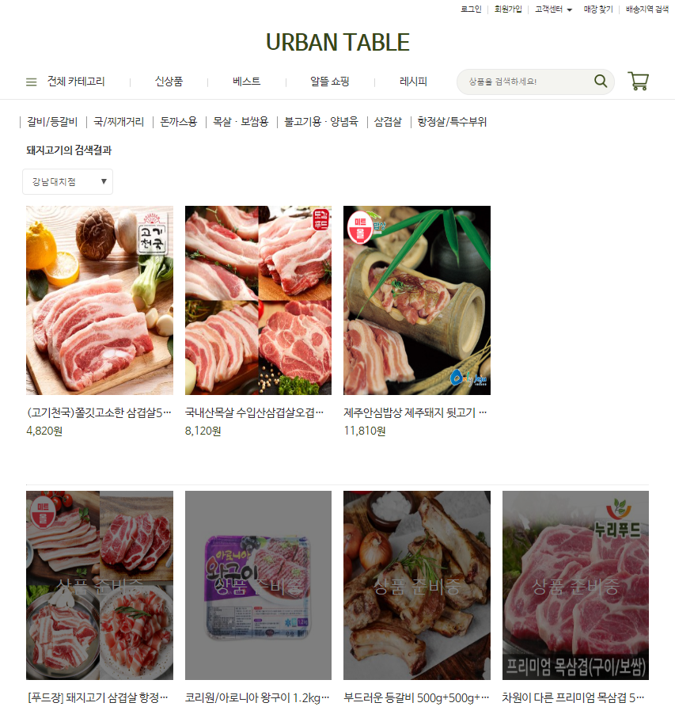
상단의 카테고리를 통해 식자재의 대분류-중분류 별로 검색이 가능.
선택 결과의 하위 카테고리를 상단에 나열
해당 매장의 재고 유무에 따라 상단과 하단에 달리 노출
1
Urban
Table
카테고리
2
3

Slide 34
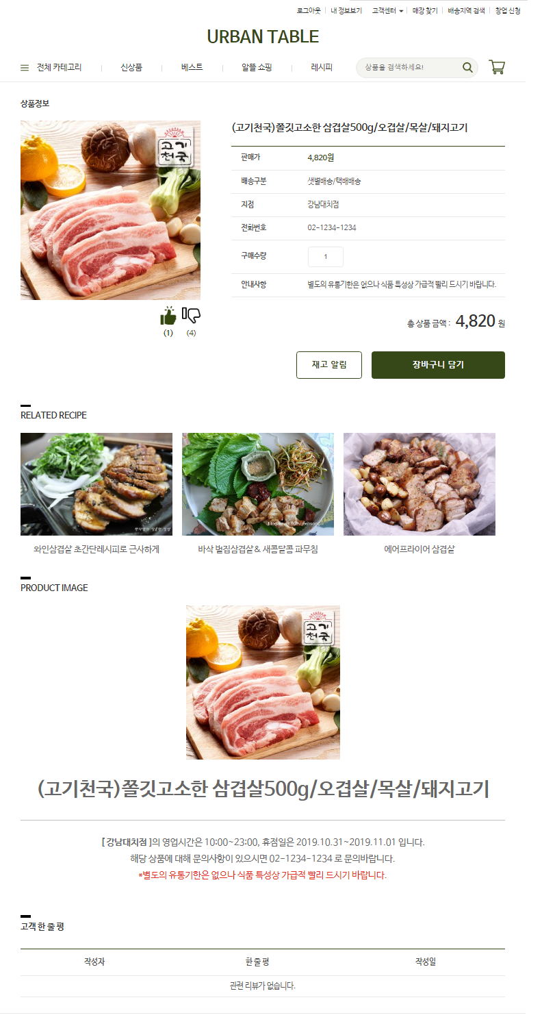
상품 상세보기 정보 출력
식자재의 좋아요, 싫어요를 출력과 동시에 로그인한 사용자에 대한 좋아요/싫어요 data가져와 css 효과
현 식자재 관련 레시피를 출력
상품 상세이미지
상품 관련 고객 리뷰 출력
①
Urban
Table
②
상품 상세보기
3
4
5

Slide 35
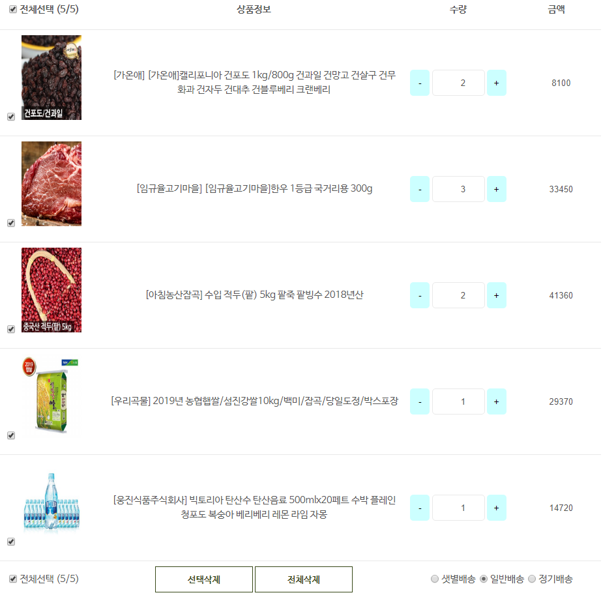

①
$$①. 상품 목록과 정보$$
$$장바구니에 담아둔 상품들을 목록화해서 출력$$
상품의 이미지와 회사/상품명/구매하기로 한 수량/ 수량에 따른 구매금액 등을 확인할 수 있다.
$②.$ 장바구니에서의 품목삭제
체크박스를 통해 구매를 결정할 품목을 선택할 수 있으며 사용자가 원할 시 선택된 항목을 장바구니에서 삭제하거나 장바구니 전체를 비울 수 있다.
Urban
Table
장바구니
②

Slide 36
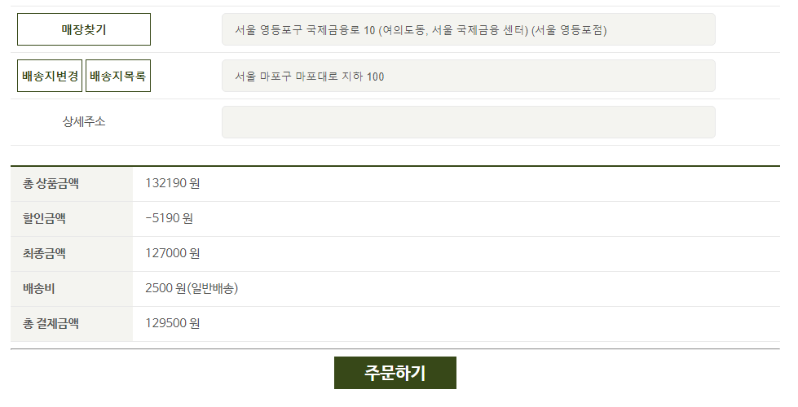
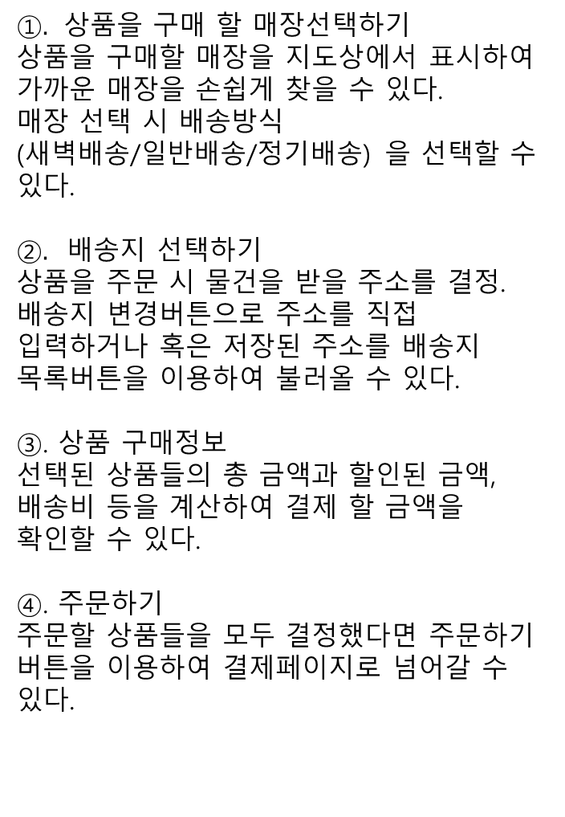
①
$①.$ 상품을 구매 할 매장선택하기
상품을 구매할 매장을 지도상에서 표시하여 가까운 매장을 손쉽게 찾을 수 있다.
매장 선택 시 배송방식 (새벽배송/일반배송/정기배송) 을 선택할 수 있다.
$②.$ 배송지 선택하기
상품을 주문 시 물건을 받을 주소를 결정.
배송지 변경버튼으로 주소를 직접 입력하거나 혹은 저장된 주소를 배송지 목록버튼을 이용하여 불러올 수 있다.
③. 상품 구매정보
선택된 상품들의 총 금액과 할인된 금액, 배송비 등을 계산하여 결제 할 금액을 확인할 수 있다.
④. 주문하기
주문할 상품들을 모두 결정했다면 주문하기 버튼을 이용하여 결제페이지로 넘어갈 수 있다.
②
Urban
Table
장바구니
③
④

Slide 37
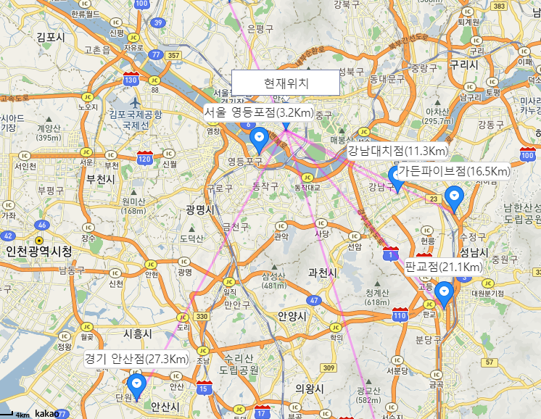
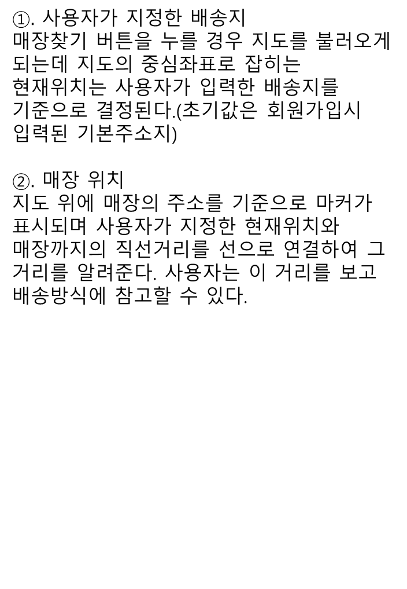
$①.$ 사용자가 지정한 배송지
매장찾기 버튼을 누를 경우 지도를 불러오게 되는데 지도의 중심좌표로 잡히는 현재위치는 사용자가 입력한 배송지를 기준으로 결정된다.(초기값은 회원가입시 입력된 기본주소지)
$②.$ 매장 위치
지도 위에 매장의 주소를 기준으로 마커가 표시되며 사용자가 지정한 현재위치와 매장까지의 직선거리를 선으로 연결하여 그 거리를 알려준다. 사용자는 이 거리를 보고 배송방식에 참고할 수 있다.
Urban
Table
①
장바구니
②

Slide 38
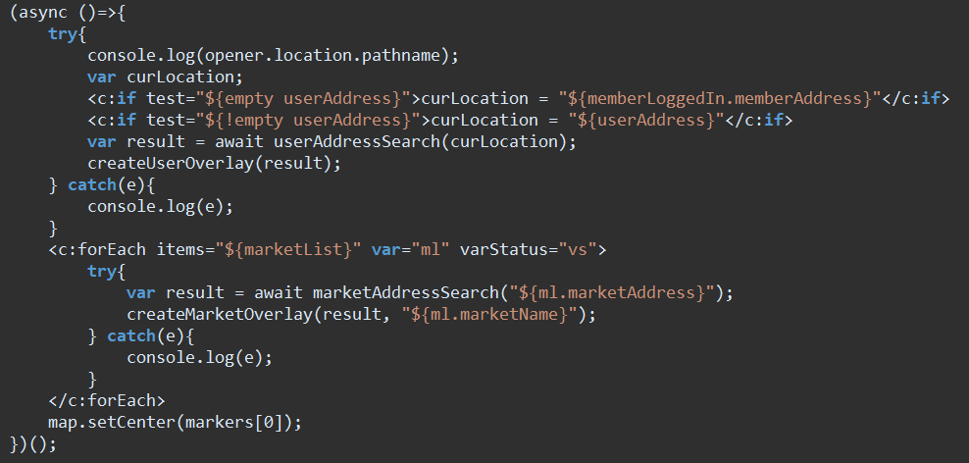
Callback함수의 동기화(async/await)
Urban
Table
장바구니

Slide 39
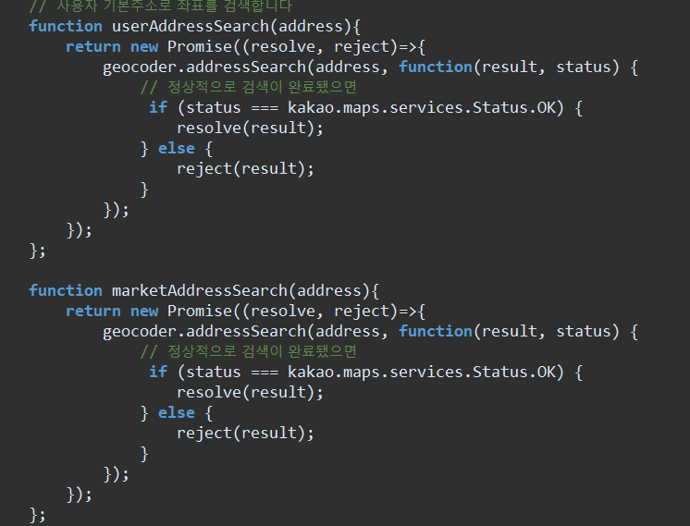
Callback함수의 동기화(promise)
Urban
Table
장바구니

Slide 40
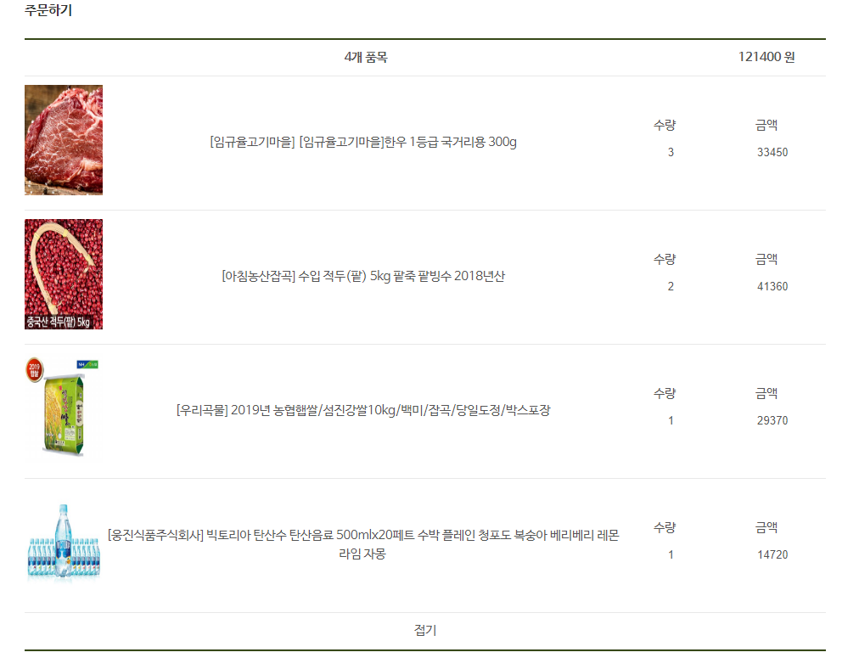

$①.$ 주문하기 페이지
구매하기로 한 품목들의 정보를 확인할 수 있다. 이 시점에서는 구매수량이나 품목을 변경할 수 없으며 변경하고 싶다면 장바구니 페이지로 돌아가야 한다.
①
Urban
Table
주문 페이지

Slide 41


$①.$ 상품 결제 정보
구매할 상품의 결제금액/ 배송방식/배송매장/배송지 등의 정보를 최종적으로 확인한다.
$②.$ 쿠폰 사용
사용자가 할인 가능한 쿠폰이 있다면 선택하여 추가적인 할인을 적용할 수 있다. 이때 할인은 배송비를 제외한 최종 금액에서 차감된다.
③. 포인트 사용
사용자가 충분한 적립포인트가 있다면 사용하여 최종금액에서 사용된 포인트만큼 할인되게 된다. 포인트는 매 결제시 마다 결제금액의 1%를 적립한다.
④. 결제방식 선택
사용자는 카드사용/무통장입금/ 휴대폰결제 중 원하는 방식을 선택하여 결제를 진행할 수 있다.(단 제공되는 API의 한계로 인해 현재는 카드결제만 가능한 상태)
⑤. 결제하기
사용자가 모든 정보확인을 마쳤다면 상품결제단계로 진행한다.
Urban
Table
①
주문 페이지
②
③
④
⑤

Slide 42


$결$제 진행 페이지
결제는 Iamport에서 제공하는 무료 결제시스템 API를 이용하여 구현
사용자는 원하는 카드를 선택하여 각 카드사에서 정해진 방식에 따라 결제를 진행한다.
결제를 시도하는 순간 결제정보가 만들어지게 되며 상품의 재고가 감소하고 결제가 취소되거나 실패하면 이때 생성된 결제정보는 파기되며 재고가 다시 증가하게 된다.
결제가 완료됐을 경우 장바구니는 비워지게 되며 결제 정보가 남게된다.
Urban
Table
주문 페이지

Slide 43


1
2
Urban
Table
레시피의 제목으로 검색이 가능하다.
레시피가 추천순으로 정렬이 되어있고 맨 위 5개는 베스트글로 선정 되어있다.
레시피 등록으로 이동할 수 있다.
스토리 보드
레시피 리스트
3

Slide 44

1
2
Urban
Table
본인이 작성하지 않은 게시글을 신고할 수 있다.
레시피의 정보를 열람할 수 있다.
스토리 보드
레시피 상세보기

Slide 45

1
Urban
Table
레시피를 순서에 따라 열람할 수 있다.
사용자가 설정한 추천 재료를 확인할 수 있다.
레시피의 추천, 비추천이 가능하다.
스토리 보드
레시피 상세보기
이미지영역
테두리 지우세요
예시 다음 페이지에 있습니다
2
3

Slide 46

Urban
Table
2
1. 댓글 등록을 할 수 있다.
2. 게시글에 달린 댓글들을 볼 수 있으며 답글, 수정, 신고가 가능하다.
스토리 보드
레시피 상세보기
이미지영역
테두리 지우세요
예시 다음 페이지에 있습니다
1

Slide 47

1
Urban
Table
2
레시피 등록이 가능하다.
레시피 재료 추가
레시피 순서에 따라 등록이 가능
탭 추가
3
스토리 보드
레시피 등록
이미지영역
테두리 지우세요
예시 다음 페이지에 있습니다
4

Slide 48

1
Urban
Table
2
레시피의 수정이 가능하다.
2. 등록했던 정보가 들어가 있으며 등록과 동일하게 조작이 가능하다.
스토리 보드
레시피 수정

Slide 49


1. UrbanTable의 영업 중인 지점, 오픈 예정인 지점, 지점별 휴점일을 볼 수 있고 지점명이나 주소로 지점을 검색할 수 있다.
2. 영업 중인 지점/오픈 예정인 지점을 지역별로 볼 수 있고 해당 지점에서 이벤트를 하고있는지 알 수 있다.
3. 2번 영역에서 매장명을 클릭하면 해당 지점에 대한 정보와 지도를 볼 수 있다.
4. 길찾기 버튼을 누르면 다음 지도로 이동하고 현재 위치에서 해당 지점까지 가는 방법을 검색할 수 있다.
1
Urban
Table
2
스토리 보드
점주_주문내역
3
4

Slide 50
1. 점주는 회원들이 본인의 매장으로 주문한 상품에 대한 정보 등을 볼 수 있으며 검색창을 통해 여러 검색 조건으로 검색이 가능하다.
2. 현재 보이는 주문 내역을 엑셀로 저장할 수 있다.
3. 주문 내역에 대한 정보이고, 보기 버튼을 누르면 주문 상세보기 페이지로 이동한다.
1
Urban
Table
2
스토리 보드
점주_주문내역
3

Slide 51

엑셀 파일 저장 코드
Urban
Table
스토리 보드
지점_엑셀 코드
이미지영역
테두리 지우세요
예시 다음 페이지에 있습니다
기능 설명

Slide 52



엑셀 파일 저장 코드
Urban
Table
스토리 보드
지점_엑셀 코드
이미지영역
테두리 지우세요
예시 다음 페이지에 있습니다
기능 설명

Slide 53

엑셀 파일 저장 코드
Urban
Table
스토리 보드
지점_엑셀 코드
이미지영역
테두리 지우세요
예시 다음 페이지에 있습니다
기능 설명

Slide 54

0. 각 탭 메뉴에 맞는 정보들을 자세히 열람할 수 있다.
1. 배송하기 버튼을 누르면 결제 완료 상태에서 배송 완료 상태로 변경된다.
Urban
Table
스토리 보드
점주_주문 상세보기
이미지영역
테두리 지우세요
예시 다음 페이지에 있습니다
1

Slide 55

1. 재고 관리 탭에 해당하는 상품들을 검색 조건에 따라 검색할 수 있다.
2. 수량을 입력 후 + 버튼을 누르면 해당 상품이 발주 요청 탭으로 이동한다.
1
Urban
Table
2
스토리 보드
점주_재고.발주요청
이미지영역
테두리 지우세요
예시 다음 페이지에 있습니다

Slide 56

1. 발주 요청 품목에서 제거할 수 있다.
2. 발주 요청 버튼을 누르면 관리자에게 해당 상품들에 대한 발주가 들어가고 관리자가 허용을 해주면 상품들이 입고된다.
Urban
Table
1
스토리 보드
점주_발주 요청
이미지영역
테두리 지우세요
예시 다음 페이지에 있습니다
2

Slide 57

1. 발주를 요청했던 내역을 볼 수 있고 입고가 되기전에 한해서 전체취소를 할 수 있다.
2. 수량을 수정하거나 해당 상품만 발주를 취소할 수 있다.
1
Urban
Table
2
스토리 보드
점주_발주 내역

Slide 58


1
0. 지점 매출 현황을 차트를 통해 한눈에 확인할 수 있다.
1. 최근 7일이내/월별/카테고리별 주문건과 평균 매출로 그래프를 그려준다. (단, 주문건이 있는 날이나 월에 한해서 보여준다.)
Urban
Table
스토리 보드
점주_지점매출현황

Slide 59

1. 고객은 이벤트 리스트를 클릭하여 해당 상품을 검색하거나 쿠폰을 받을 수 있다.
1
1
Urban
Table
2
스토리 보드
이벤트 모아보기
3

Slide 60

1
수정 혹은 삭제 선택 가능
- 점주/ 일반 사용자 로그인시 비노출
공지 리스트로 이동 가능
이전글/ 다음글로 이동 가능
Urban
Table
스토리 보드
공지사항 상세보기
이미지영역
테두리 지우세요
예시 다음 페이지에 있습니다
1
2
3

Slide 61

수정 폼으로 리스트 확인하며 수정 가능
수정및 삭제
Urban
Table
1
2
스토리 보드
관리자 _ 배너관리

Slide 62

이벤트 등록폼으로 등록 가능
판매중인 상품으로 검색
파일 있는 경우 이벤트 리스트로 노출되나 이미지 없는 경우 비노출.
(관리자/점주만 확인가능)
4. 점주 로그인시 해당 매장/ 관리자 로그인시 전체 이벤트 등록 가능
1
Urban
Table
스토리 보드
관리자_이벤트 등록
2
3
4

Slide 63

현재 매장 상태별 선택하여
지점명/ 매장등록번호 입력
승인을 선택시 공사중으로 표시/
삭제시 일반 고객으로 변경
1
Urban
Table
2
3
스토리 보드
관리자_창업신청

Slide 64

1
홈페이지 상단의 [고객센터]에서 [자주하는 질문]을 클릭하여 질문들을 볼 수 있다.
FAQ 작성 가능
- 관리자가 아닌 회원인 경우 비노출
Urban
Table
2
스토리 보드
FAQ 목록
이미지영역
테두리 지우세요
예시 다음 페이지에 있습니다

Slide 65

1
FAQ 작성폼으로 작성 가능
버튼을 누르면 FAQ 목록으로 이동
Urban
Table
스토리 보드
FAQ 작성
2

Slide 66

1. 삭제 혹은 수정 선택 가능
관리자가 아닌 회원인 경우 비노출
2. FAQ 목록으로 이동
1
Urban
Table
스토리 보드
FAQ 상세보기
2

Slide 67

1. 삭제 버튼을 누르면 알림창이 뜨고
2. OK버튼을 누르면 질문삭제, FAQ 목록으로 이동
1
Urban
Table
2
스토리 보드
FAQ 삭제

Slide 68

1
FAQ 수정폼으로 수정가능
2. 버튼을 누르면 FAQ 목록으로 이동
Urban
Table
스토리 보드
FAQ 수정
2

Slide 69

Urban
Table
시연

Slide 70
THANK
YOU☺

